Slide 1


Protocoles de routages
NSI TERMINALE

Slide 2



Rappels de première
Composants d'un réseau :
Concentrateur (Hub) : Permet de connecter plusieurs machines entre elles. Il reçoit les données par un port et les renvoies sur tous les autres.
Commutateur (Switch) : Permet de connecter plusieurs machines entre elles. Il renvoi les données qu'il reçoit uniquement au destinataire.
Routeur (Router) : Permet de connecter plusieurs machines au réseau, mais permet aussi de connecter plusieurs réseaux.

Slide 3
Rappels de première
Le modèle OSI est décomposé en 7 couches ayant un rôle défini. Le modèle TCP/IP s'appuie sur ce modèle.
7
Application
Application
HTTP, FTP, SSH, …
6
Présentation
5
Session
4
Transport
Transport
TCP
3
Réseau
Internet
IP
2
Liaison de données
Accès réseau
Ethernet
1
Physique

Slide 4
Rappels de première
Adressage IP
L'adresse IP permet d'identifier une machine sur un réseau.
La norme encore majoritairement utilisée est la norme IPv4 : L'adresse est codée sur 4 octets
11000000.10101000. 01111101.00001100
192.168.125.12
Elle permet d'adresser 2³² machines

Slide 5
Rappels de première
Masque sous-réseau
L'adresse IP permet d'identifier une machine et le réseau sur lequel elle est reliée, grâce qu masque de sous-réseau : Il est codé sur 4 octets, et est composé d'une succession de 1 qui représentent la partie réseau de l'adresse IP, puis de 0 qui représentent la partie machine.
Exemple :
255.255.0.0 -> 11111111.11111111.00000000.00000000
192.168.0.1 -> 11000000.10101000.00000000.00000001
Partie réseau (NET ID) Partie machine sur le réseau (HOST ID)
(Identificateur réseau) (Identificateur machine)
C'est donc la machine 0.1 sur le réseau 192.168.0.0

Slide 6
Rappels de première
Masque sous-réseau (Notation CIDR)
Une autre manière de noter le masque de sous-réseau est la notation CIDR : On note l'adresse du réseau ou de la machine suivi d'un / et du nombre de 1 qui compose le masque de sous-réseau.
Par exemple :
192.168.0.1 et 255.255.255.0 ↔ 192.168.0.1/24

Slide 7
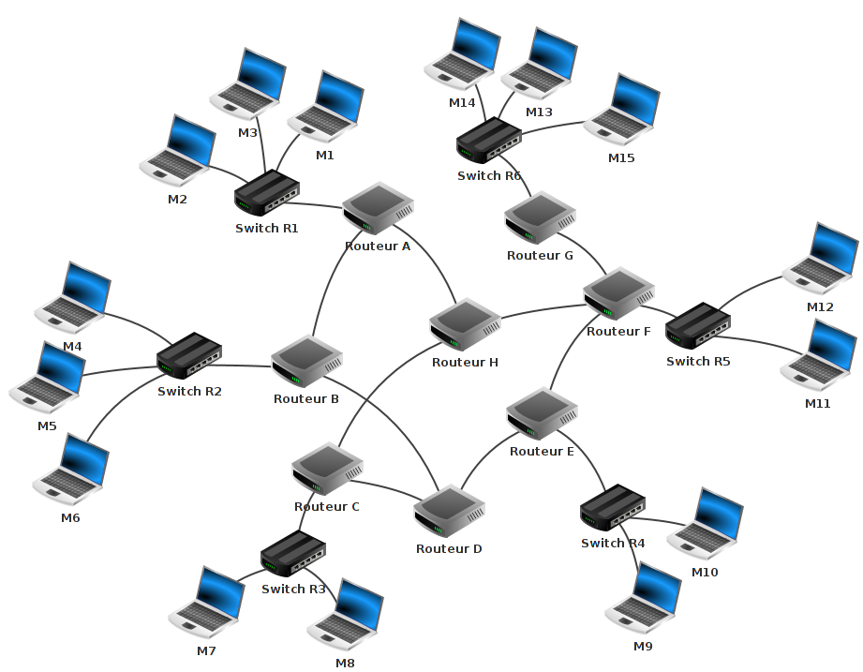
Le Routage
Schéma d'un WAN
Un WAN est composé de LAN et de WAN
Routeur
LAN
(ou WAN)

Slide 8
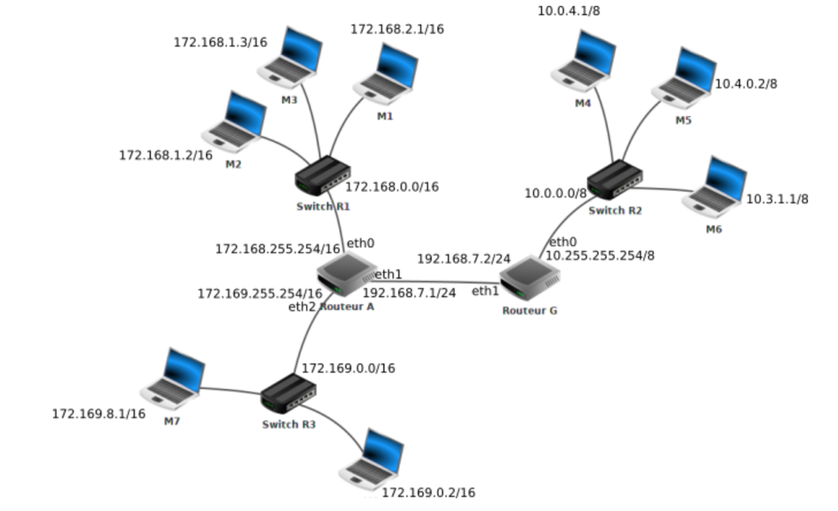
Le Routage
Les routeurs
Chaque routeur dans le réseau possède autant d'adresse IP que d'interface réseaux.

Slide 9
Le Routage
Schéma d'un WAN
Le routage est un processus qui permet de sélectionner des chemins dans un réseau pour transmettre des données depuis un expéditeur jusqu'à un destinataire.
Le routage IP est une des fonctionnalités principales de la couche IP (couche 3).
On peut distinguer deux types de routage :
Direct : permet de transférer directement un datagramme (ou paquet) IP d'une machine à une autre (sur le même LAN).
Indirect : permet de transmettre un datagramme (ou paquet) IP d'un réseau à un autre (sur un LAN différent).

Slide 10

Le Routage
Routage
Le routage permet de concevoir un chemin pour aller de M7 À M15.
Il doit donc déterminer, à chaque routeur, vers quel autre routeur envoyer un datagramme IP en fonction de sa destination finale.
PC
M15
PC
M7

Slide 11
Le Routage
Modèle OSI
Le routeur est le matériel de la couche 3 du modèle OSI : son rôle va être d'aiguiller les paquets reçus entre les différents réseaux.
5,6,7
Application
HTTP, FTP…
Données
4
Transport
TCP
Segments
Routage
3
Internet
IP
Paquets
2
Accès réseau
Ethernet
Trames
1
Bits

Slide 12
Le Routage
Ordinateur source
Ordinateur destination
5,6,7
Application
Application
4
Transport
Transport
3
Internet
Internet
Internet
Internet
2
Accès réseau
Accès réseau
Accès réseau
Accès réseau
1
Routeur 1
Routeur 2

Slide 13
Le Routage
Table de routage et protocoles
Sur Internet, le schéma est beaucoup plus complexe :
Le nombre de réseau auxquels un routeur est connecté est généralement important.
Les réseaux auxquels le routeur est relié peuvent être reliés à d'autres réseaux que le routeur ne connaît pas directement.
Les routeurs fonctionnent grâce à :
Des tables de routage.
Des protocoles de routage.

Slide 14
Table de Routage
Définition
Une table de routage est un tableau qui contient des informations permettant au routeur d'envoyer le paquet de données vers le routeur suivant.
Ce tableau comporte 4 colonnes :
Un réseau de destination et son masque.
L'interface réseau du routeur vers le réseau de destination.
Une métrique : distance qui sépare deux routeurs.
Une passerelle : adresse IP du routeur suivant vers le réseau de destination.
La distance (métrique) peut correspondre suivant le protocole :
Au nombre de routeurs (sauts) entre deux routeurs (RIP).
Au coup numérique des liaisons entre les deux routeurs (OSPF).
…

Slide 15
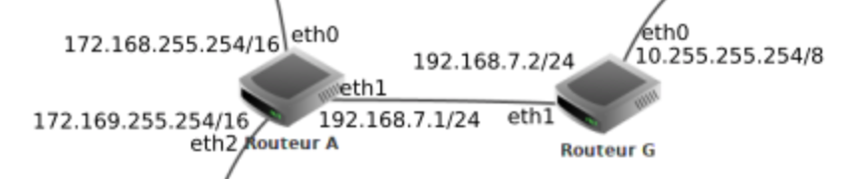
Table de Routage
Exemple
Table de routage du routeur A (RIP) :
Réseau de destination | Passerelle | Interface | Métrique
172.168.0.0 /16 | / | eth0 | 0
192.168.7.0 /24 | / | eth1 | 0
172.169.0.0 /16 | / | eth2 | 0
10.0.0.0 /8 | 192.168.7.2 /24 | eth1 | 1

Slide 16
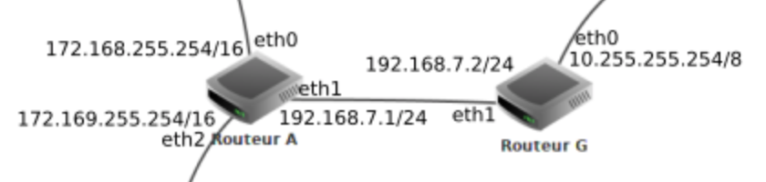
Table de Routage
Exemple
Table de routage du routeur G (RIP) :
Réseau de destination | Passerelle | Interface | Métrique
10.0.0.0 /8 | / | eth0 | 0
192.168.7.0 /24 | / | eth1 | 0
172.168.0.0 /16 | 192.168.7.1 /24 | eth1 | 1
172.169.0.0 /16 | 192.168.7.1 /24 | eth1 | 1

Slide 17
Table de Routage
Remplissage de la table
Une table de routage peut contenir des centaines, voire des milliers de lignes pour les réseaux importants.
Il peut exister plusieurs routes pour rejoindre une destination : le routeur choisit celle avec la métrique la plus faible.
Un routeur remplit sa table de routage :
Facilement pour les réseaux qui sont directement reliés (métrique = 0).
Grâce à des protocoles qui vont découvrir automatiquement les différentes routes (routage dynamique).
Un routeur ne peut pas connaitre TOUTES LES ROUTES : il possède une route par DEFAUT (default ou 0.0.0.0/0).

Slide 18
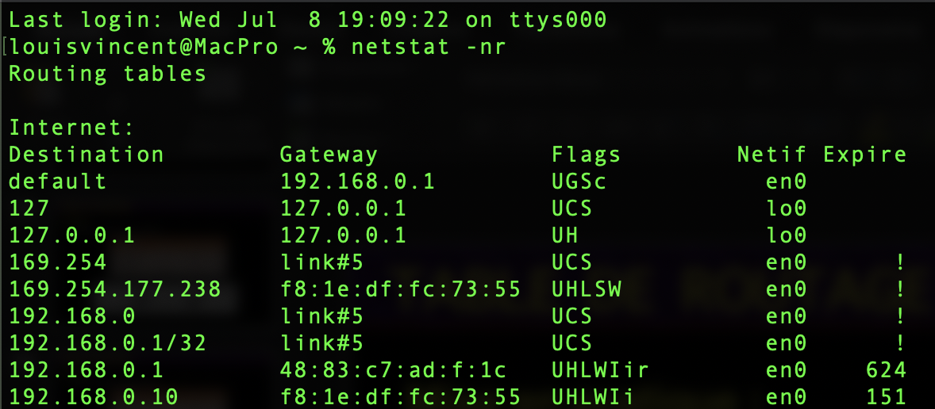
Table de Routage
Mise en pratique
Tous les routeurs possèdent une table de routage et une passerelle par défaut.
Tous les ordinateurs possèdent une table de routage et une passerelle par défaut.

Slide 19
Protocole de Routage
Définition
Il existe plusieurs protocoles de routage permettant de trouver une route entre deux routeurs.
On peut modéliser un réseau avec un graphe :
Chaque sommet est un routeur.
Chaque arête est une liaison entre les routeurs ou entre un routeur et un switch.
Le poids des arêtes peut être le débit (Mbps, Gbps), …
Les algorithmes utilisés sont issus de la théorie de graphes :
Le protocole RIP (Routing Information Protocol).
Le protocole OSPF (Open Shortest Path First).
…

Slide 20
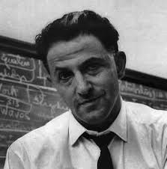
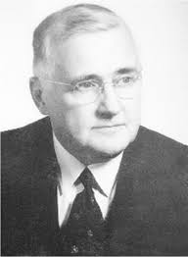
Protocole de Routage
Caractéristiques :
Le protocole RIP est un protocole à vecteur de distance : chaque routeur n'a des informations que sur les routeurs voisins.
Il utilise l'algorithme de Bellman-Ford qui calcule les plus courts chemins depuis un sommet source donné dans un graphe orienté pondéré.
C'est un protocole peu gourmand en ressources matérielles.

Slide 21
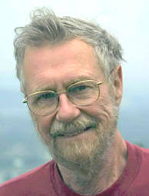
Protocole de Routage
Caractéristiques
Le protocole OSPF est un protocole à état de lien : chaque routeur connait la cartographie du réseau.
Chaque routeur envoie sa table de routage à ses voisins qui la transmette à leurs propres voisins.
Ils utilisent l'algorithme de Dijkstra (Shortest Path First ou SPF) pour trouver le chemin le plus court.
C'est un protocole gourmand en ressources matérielles.

Slide 22
Protocole de Routage
Protocole RIP
Ce protocole se base sur le nombre de saut : chaque routeur communique aux autres routeurs le nombre de routeurs qui les sépare.
Lorsqu'un routeur reçoit un message du protocole (toutes les 30 secondes), il incrémente la métrique de 1 et communique le message aux routeurs directement accessibles.
Les routeurs mettent à jour alors le nombre de saut pour que celui-ci soit minimal.
Ce protocole a trois inconvénients majeurs :
Il ne tient pas compte de la vitesse (débit) de la liaison.
Les messages du protocoles encombrent le réseau.
Il est limité à 15 sauts, donc fait pour les petits réseaux.

Slide 23
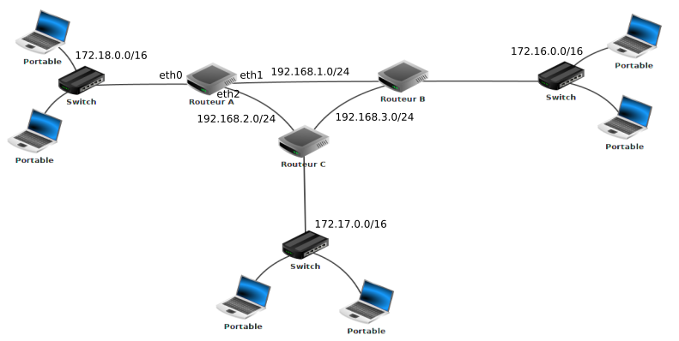
Protocole de Routage
Protocole RIP : Exemple
Table de routage du routeur A (sans la passerelle) :
Chemin pour aller de 172.18.1.5 à 172.16.1.128 : A --> B
Réseau de destination | Interface | Métrique
172.18.0.0 /16 | eth0 | 0
192.168.1.0 /24 | eth1 | 0
192.168.2.0 /24 | eth2 | 0
172.16.0.0 /16 | eth1 | 1
172.17.0.0 /16 | eth2 | 1
172.16.0.0 /16 | eth2 | 2

Slide 24
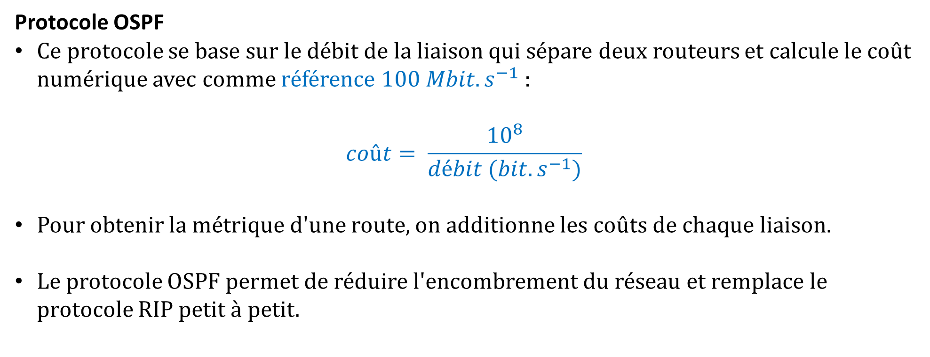
Protocole de Routage
Protocole OSPF
Ce protocole se base sur le débit de la liaison qui sépare deux routeurs et calcule le coût numérique avec comme référence $100 Mbit.s^{−1}$ :
$$coût= \frac{{10}^{8}}{débit (bit.s^{−1})}$$
Pour obtenir la métrique d'une route, on additionne les coûts de chaque liaison.
Le protocole OSPF permet de réduire l'encombrement du réseau et remplace le protocole RIP petit à petit.

Slide 25
Protocole de Routage
Protocole OSPF : Exemple
Table de routage du routeur A (sans la passerelle) :
Chemin pour aller de 172.18.1.5 à 172.16.1.128 : A --> C -- > B
Réseau de destination | Interface | Métrique
172.18.0.0 /16 | eth0 | 0
192.168.1.0 /24 | eth1 | 0
192.168.2.0 /24 | eth2 | 0
172.16.0.0 /16 | eth1 | 100
172.17.0.0 /16 | eth2 | 10
172.16.0.0 /16 | eth2 | 20

